Slide 1
Logistic Regression

Slide 2
Logistic Regression adalah sebuah algoritma klasifikasi untuk mencari hubungan antara fitur (input) diskrit/kontinu dengan probabilitas hasil output diskrit tertentu.
Tipe-tipe Logistic Regression
Binary Logistic Regression : Adalah Logistic Regression yang hanya memiliki 2 output saja (mengklasifikasi kedalam 2 kelas berbeda). Contoh: Positif-Negatif, Obesitas-Tidak Obesitas.
Multinomial Logistic Regression : Adalah Logistic Regression yang memiliki 2 output atau lebih (mengklasifikasi kedalam 2 kelas berbeda). Contohnya kelas Sentiment Analysis kalimat positif, negatif, dan netral.
Ordinal Logistic Regression : Adalah Logistic Regression yang memiliki 2 output atau lebih dengan memperhatikan urutan. (mengklasifikasi kedalam 2 kelas berbeda dengan memperhatikan urutan). Contohnya adalah membagi kelas mahasiswa dalam range Index Prestasi Kumulatif 1.xx, 2.xx, 3.xx, dan 4.00.

Slide 3
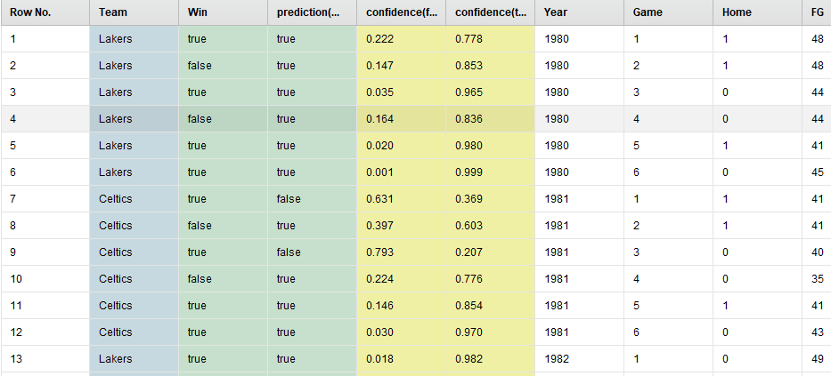

Slide 4
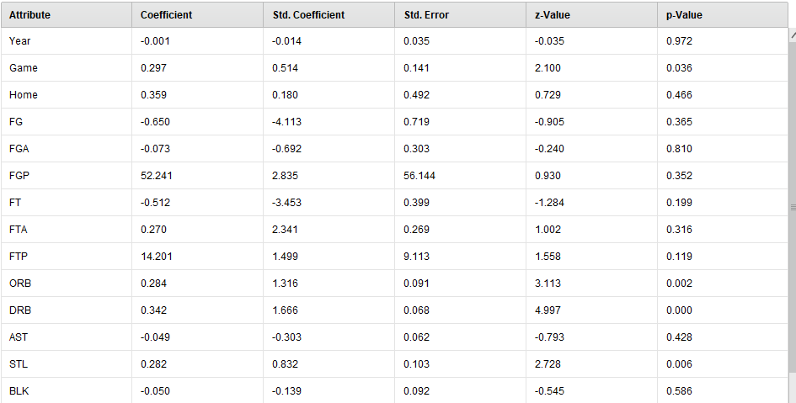

Slide 5
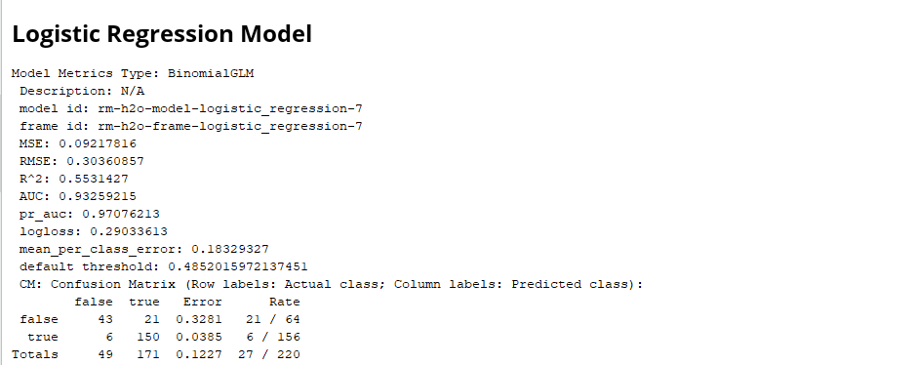

Slide 6
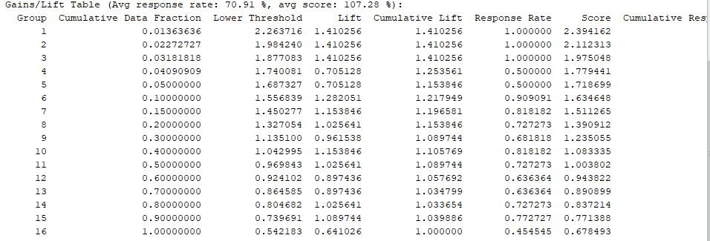

Slide 7
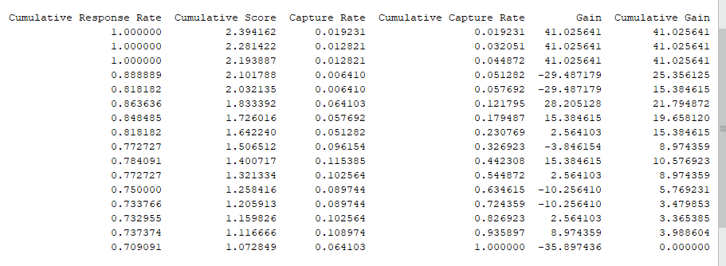

Slide 8
